Slide 1
Практические аспекты уменьшения сумм налога по УСН и ПСН на сумму уплаченных страховых взносов
Практические аспекты уменьшения сумм УСН и ПСН на сумму уплаченных страховых взносов
УПРАВЛЕНИЕ ФЕДЕРАЛЬНОЙ НАЛОГОВОЙ СЛУЖБЫ ПО Г. СЕВАСТОПОЛЮ
Заместитель начальника отдела камерального контроля специальных налоговых режимов
Юрин Антон Юрьевич
2023 год

Slide 2
Порядок уменьшения налоговых обязательств по УСН и ПСН
В целях реализации положений п. 3.1 ст. 346.21 и п. 1.2 ст. 346.51 НК РФ необходимо:
Обеспечить поступление суммы в бюджет в счет страховых взносов в определенном отчетном (налоговом) периоде, период действия патента:
Положительное сальдо ЕНС (уплата платежа)
1
2
ИЛИ
Оплата ЕНП
Оплата платежным
поручением (статус 02, КБК сбора)
Сервис
«Уплата налогов
и пошлин»
Заявление о зачете суммы в счет
предстоящих платежей по
страховым взносам (ст.78 НК РФ)
«Уплата фиксированных
страховых взносов»
Заявления о зачете суммы в счет предстоящих платежей по страховым взносам не требуется

Slide 3

Срок представления налоговой отчетности, срок уплаты налоговых обязательств по УСН с 2023 года
Налоговая декларация по УСН
Уплата авансовых платежей
и налога по УСН
ЮЛ - не позднее 25 марта года, следующего за истекшим налоговым периодом (за 2022 – не позднее 27.03.2023)
ИП - не позднее 25 апреля года, следующего за истекшим налоговым периодом (за 2022 – не позднее 25.03.2023)
Налог:
ЮЛ- не позднее 28 марта года, следующего за истекшим налоговым периодом
ИП - не позднее 28 апреля года, следующего за истекшим налоговым периодом
Авансовые платежи:
не позднее 28-го числа месяца, следующего за истекшим отчетным периодом.

Slide 4
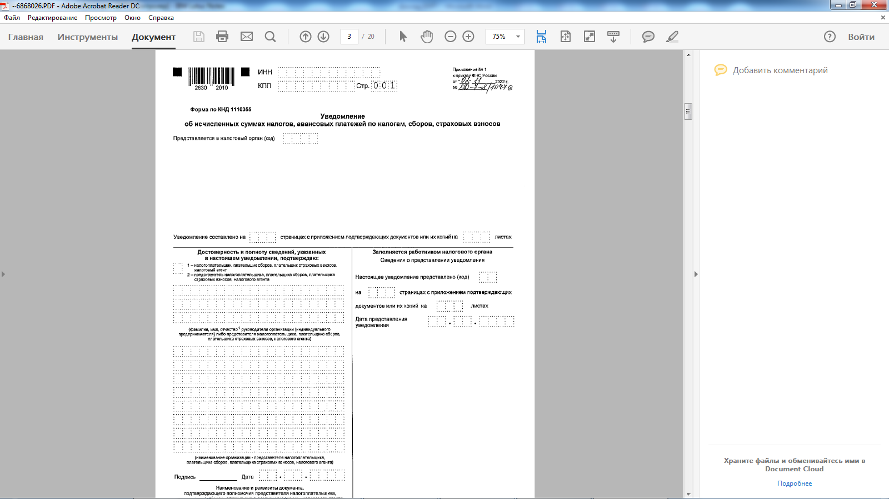

Порядок и срок представления Уведомлений об исчисленных суммах авансовых платежей по УСН
С 01.01.2023 плательщики должны представлять в налоговые органы уведомление об исчисленных суммах налогов, авансовых платежей по налогам, сборов, страховых взносов (п.9 ст. 58 НК РФ)
Справочно:
Не позднее 25.04.2023
не позднее 25-го числа месяца, в котором установлен срок уплаты соответствующих налогов, авансовых платежей по налогам, сборов, страховых взносов
Аванс за 3 месяца 2023 года
Не позднее 25.07.2023
Аванс за полугодие 2023 года
Не позднее 25.10.2023
Аванс за 9 месяцев 2023 года
Уведомление не представляется в отношении:
налога по УСН, исчисленного за налоговый период;
налога, в связи с применением ПСН
Приказ ФНС России от 02.11.2022 № ЕД -7-8-/1047@

Slide 5
БЛАГОДАРЮ ЗА ВНИМАНИЕ
30 января 2015 года

